Slide 1
Sulama suyu örneklerinin alınması
Laboratuvar analizleri için yaklaşık 2 litre su gerekir
Akarsudan yada su kanallarından numune alımı, suyun durgun olmadığı dönemde ve akışın olduğu kısımlardan alınır,
Kuyulardan/sondajlardan örnek alımı ise suyun bir süre akıtılmasından sonra gerçekleştirilir

Slide 2
Sulama suyu örneklerinin alınması
Suyun özellikleri kaynağa göre değişebildiği gibi aynı kaynağın suyu özellikleri bakımından mevsimsel olarak farklılıklar gösterebilir
Mümkünse sulama dönemi başı, ortası ve sonlarına doğru, değilse akarsuların azaldığı ve kuyu sularının seviyesinin düştüğü dönemde, yaz sonlarına doğru numune alınmalıdır.

Slide 3
Sulama suyu örneklerinin alınması
Su örnekleri, plastik veya cam kaplara, kaplar örnek alınacak su ile iyice çalkalandıktan sonra, kapta boşluk kalmayacak şekilde doldurulur.
Su örnekleri en kısa sürede laboratuvara teslim edilmeli ve analizlere de hemen başlanmalıdır.

Slide 4
Sulama suyu
Bitki su ihtiyacının karşılanmasında, suyun miktarı yanında kalitesi de son derece önemlidir
Suyun kalitesi, toprak özelliklerini ve buna bağlı olarak bitki büyüme ve gelişmesini direkt etkiler.
Toprağa etkisi; toprağın özelliklerini değiştirme veya bozma şeklinde olabilir
Bitkiye etkisi; toplam tuzluluk etkisi veya bazı tuzların bireysel toksit (zehir) etki şeklinde olabilir

Slide 5
Toplam (total) tuzluluk etkisi
Çözelti içerisindeki tüm iyonların (anyon ve katyonlar) oluşturduğu etkidir. Bu etkiye “ozmotik etki” de denir. Suda eriyebilen tüm katıların (anyon ve katyon) toplam etkisidir.
Tuzlar çözelti içerisinde negatif bir basınç oluştururlar, buna “ozmotik basınç” adı verilir. Bu basınç, bitkinin kökleri ile topraktan suyu alırken yenmek zorunda olduğu bir kuvvettir.
Toprak çözeltisindeki tuz miktarı (anyonlar ve katyonlar) fazla olursa bitkinin topraktan su be besin maddesi alması zorlaşır…

Slide 6
Toplam (total) tuzluluk etkisi
Tuzluluk arttıkça bitkinin su alımı zorlaşır (toprak ıslak görünse bile)
Yüksek ozmotik basınç yani yüksek tuzluluk etkisinde, bitki suyu almakta zorlanır ve gereksinim duyduğundan daha az su alabilir, bu olaya fizyolojik kuraklık denir
Yüksek tuzluluk nedeniyle bitkinin az su kullanması verimde (büyüme, gelişme, çiçeklenme, meyve kalitesi vs.) azalmaya neden olur

Slide 7
Toplam (total) tuzluluk etkisi
Sulama sularının yüksek tuzluluk (EC) değerinden kaynaklanan verim/büyüme kaybı;
Bitki çeşidi, toprak türü, drenaj, tuzların türü yanında sulama sistemi ve yönetimine bağlı olarak önemli farklılıklar gösterir…

Slide 8
Sulama suyu tuzluluk sınıfları

Slide 9
Anyonlar & katyonlar
Önemli anyonlar (klor: Cl⁻, karbonat: CO₃⁼, bikarbonat: HCO₃⁻, sülfat: SO₄⁼, nitrat: NO₃⁻)
Önemli katyonlar (kalsiyum: Ca⁺⁺, magnezyum: Mg^{++,} sodyum: Na⁺, potasyum: K⁺, amonyum: NH₄⁺)
Laboratuvar analiz sonuçları meq/L, ppm veya mg/L olarak ifade edilir.

Slide 10
Toksit (zehir) etki
Toksit etki, çözelti içerisindeki iyonların bireysel etkisidir
Toplam tuzluluk düşük olsa dahi bazı iyonların yüksek konsantrasyonda bulunmaları bitkide büyüme, gelişme, verim ve meyve kalitesi düşmesine neden olur
Bu iyonlardan en önemlileri: Na⁺, Cl⁻, Fe, B, F, Cu & Zn
Cl⁻, Na⁺ yapraklarda birikerek yaprak yanmasına da neden olabilir.
Bor (B) < 1 ppm düzeyinde olumsuz etki yapmazken, >4 ppm düzeyinde tüm kültür bitkileri için zararlı (toksit) etkiye sahiptir.

Slide 11
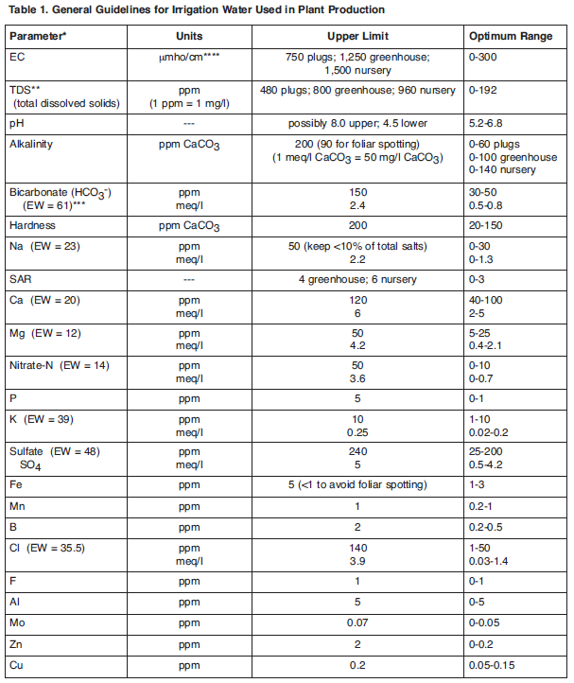

Slide 12
pH
Sulama suyu ve/veya büyüme ortamı/toprak kaynaklı yüksek pH, bitkinin topraktan/ortamdan Fe, Mn, B, Zn ve Cu gibi mikro besin elementlerini yanında P almasını da sınırlar…
Yüksek su pH’sı çeşitli hastalık ve zararlılara karşı kullanılan ilaçların/kimyasalların etkinliğini de büyük ölçüde azaltabilir.
İdeal sulama suyu pH değeri 5.2-6.8 (5-7) olmalı
İdeal büyüme ortamı pH değeri 5.5-6.5 (normal bitkiler)…
İdeal büyüme ortamı pH değeri 4.5-5.5 (asidik bitkiler)…

Slide 13
Mineral topraklar

Slide 14
Alkalilik
Alkalilik (alkalinity), suyun bir asidi nötralize etme kapasitesidir
Belli bir miktar çözeltideki çözünebilir alkalilerin konsantrasyonudur (mg/L, ppm, meq/L)
Yüksek karbonat (CO₃⁻) ve bikarbonat (HCO3˭) miktarı alkalilik olarak bilinir. Bunların oranı arttıkça alkalilik artar.

Slide 15
Alkalilik & pH
Sulama sularının pH ve alkaliliği yüksek ise sulama suyuna asit uygulaması yapılmalıdır
pH 9.3 & 87 ppm HCO₃ (5.8’e düşürmek için 1 ton suya 43 ml %35 H₂SO₄)
pH 8.3 & 378 ppm HCO₃ (5.8’e düşürmek için 1 ton suya 188 ml %35 H₂SO₄)
İkinci su örneğinde pH daha düşük olmasına karşın, aynı seviyeye düşürmek için birinci örneğin dört katından fazla asit gerekmektedir (yüksek alkalilik)
Sulama suyu pH ayarlamasında, pH ve alkalilik birlikte değerlendirilmelidir

Slide 16
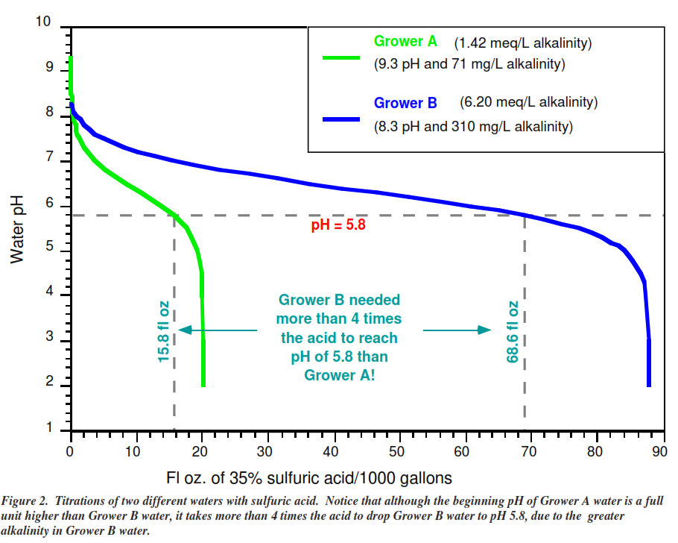
Alkalilik & pH

Slide 17
Alkalilik
Alkalilik karasal iklimlerde ve ova arazilerde önemli problem teşkil edebilir…
2 meq/L (132 ppm HCO3) ve daha düşük alkalilik değeri çoğu bitki için emniyetlidir
Sulama suyu alkaliliği 2 meq/L’den fazla ise, zamanla pH yükselmesini engellemek için bikarbonatlar asitle nötralize edilmelidir (sulama suyuna asit karıştırılması)

Slide 18
Alkalilik
Suya asit ilavesi, sudaki bikarbonatı (dolayısıyla total karbonatı/alkaliliği) azaltır.
H⁺ (asitten) + HCO₃⁻ (sudan) → CO₂ + H2O

Slide 19
Alkalilik & pH düşürme
Sülfürik asit (H₂SO₄), %96 ve %35
Nitrik asit (HNO₃), %65
Fosforik asit (H₃PO₄)
Sitrik asit (C₆H₈O₇)
Sitrik asit, %75 fosforik asit ve %35 sülfürik asit %65 nitrik aside kıyasla nispeten emniyetlidir.

Slide 20
Sulama suyu kalitesinin sınıflandırılması
Sulama suyu kalitesinin sınıflandırılması amacıyla çok sayıda araştırıcı tarafından geliştirilmiş pek çok sınıflandırma sistemi bulunmaktadır
Ülkemizde ABD Tuzluluk Lab. Sınıflandırma sistemi esas alınmıştır. Bu sistemde sular toplam tuzluluk (EC) ve sodyum absorbsiyon oranı (SAR) değerlerine göre sınıflandırılırlar

Slide 21
Toplam tuzluluk (EC) açısından sular
Düşük tuzlu 0-0.25 dS/m;
Orta tuzlu 0.25-0.75 dS/m;
Yüksek tuzlu 0.75-2.25 dS/m ve
Çok yüksek tuzlu >2.25 dS/m

Slide 22
SAR (sodium adsorbtion rate)
Sulama suyu kalsiyum ve magnezyuma oranla yüksek oranda Na içerirse suyun toprağa infiltrasyonu zamanla azalır.
Bu olay sodiklik (sodicity) olarak adlandırılır ve toprakta yüksek sodyum birikiminden kaynaklanır.
Sodik su tuzlu su ile aynı anlamı ifade etmez.

Slide 23
SAR
Sodiklik, toprak kilinin şişmesine ve parçalanmasına neden olur, ayrıca yüzeyin kaymaklanmasına ve boşlukların tıkanmasına neden olur.
Toprak strüktürünün bozulması infiltrasyonu azaltır, yüzeysel akışı arttırır.
Üst toprakta su birikmesine karşın (yağmur & sulama), toprağın derinliklerine suyun sızması engellenir, derindeki köklerin su alması engellenir

Slide 24
SAR
(SAR) açısından sular
Düşük sodyumlu 0-10 meq/l;
Orta sodyumlu 10-18 meq/l;
Yüksek sodyumlu 18-26 meq/l
Çok yüksek sodyumlu >26 meq/l

Slide 25
Sulama suyu sınıfları (SAR & EC)

Slide 26
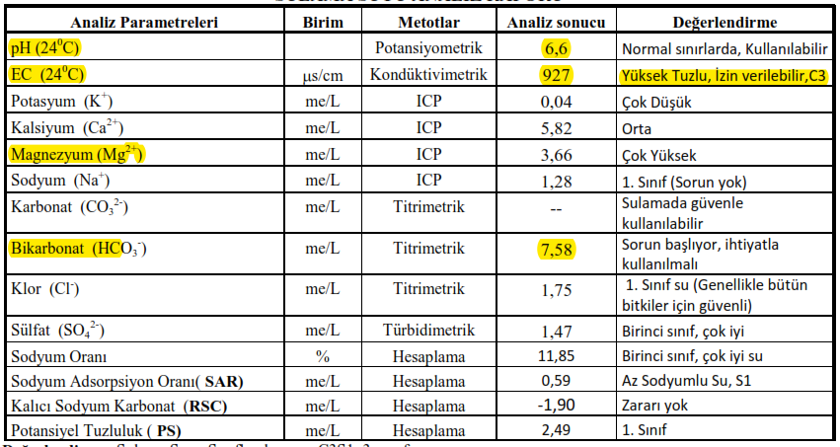
Sulama suyu analizi (Çanakkale)

Slide 27
Sulama suyu analizi (Bursa-Nilüfer)

Slide 28
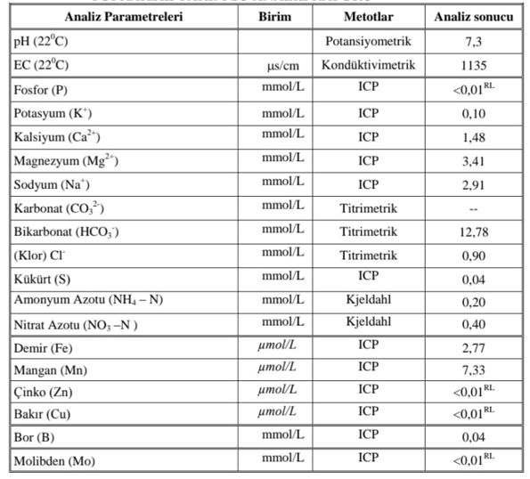
Sulama suyu analizi (Sakarya-Alancuma)

Slide 29
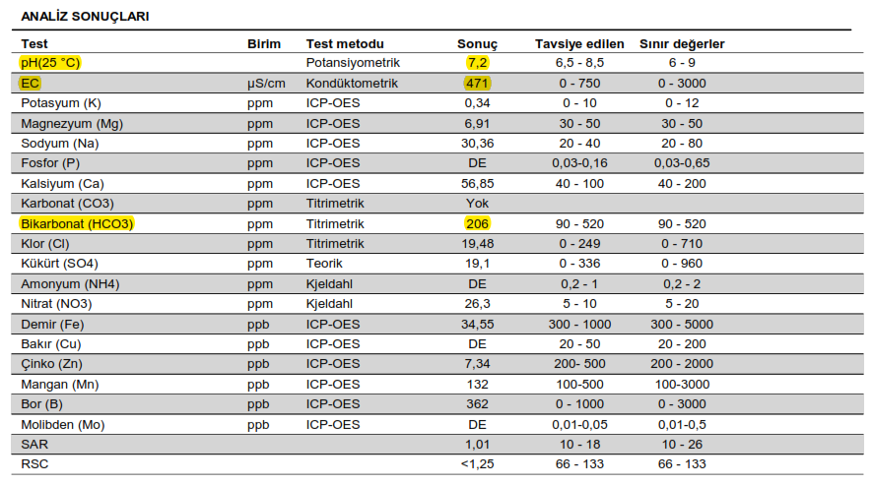
Sulama suyu analizi (Düzce-Musababa)

Slide 30
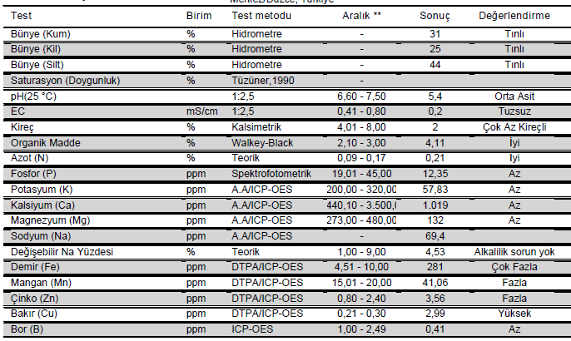
Torak analizi (Düzce-Musababa)

Slide 31
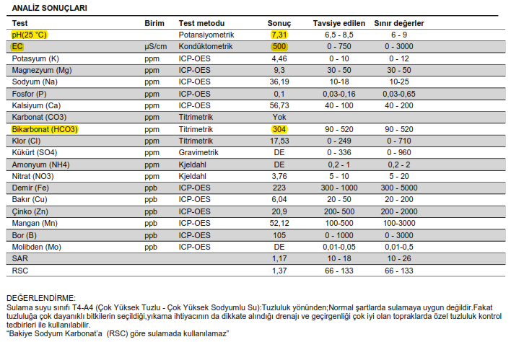
Sulama suyu analizi (Bolu-)

Slide 32
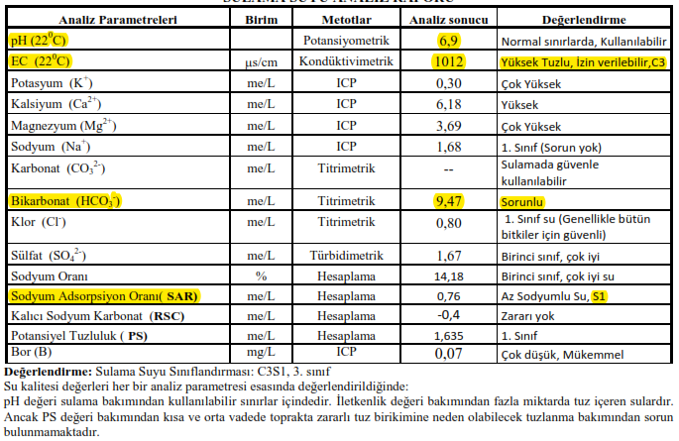
Sulama suyu analizi (Zonguldak-Bartın)

